Slide 1
Første gruppetime
Introduksjon til IN2020
Gruppe 1 med Marte Nilsen Holdø
tirsdag 29.08.23

Slide 2
Program
Bli kjent:)
Praktisk info
Introduksjon til emnet

Slide 3

Litt om meg
Marte, martenho@uio.no
Går 5. året på master i design
Vært gruppelærer en gang før i IN2020
Fun fact: kan spille en sang på munnspill:)

Slide 4

Navnerunde!
Navn
Hvor er du i studieforløpet?
Noe du liker:)
Notes:
Milla
Mattea
Sara
Nora
Kristine
Henriette

Slide 5
Praktisk info - hvordan blir gruppetimene?
Repetisjon av stoff fra forelesningene
Diskusjonsoppgaver
Praktiske oppgaver
Oblighjelp hvis ønskelig
Åpen for forslag!
Menti

Slide 6
Praktisk info - fra emnesiden
“I dette emnet lærer du om forskning i HCI (Human-Computer Interaction). Vi går gjennom forskjellige tilnærminger til design innenfor HCI-feltet, og du får inngående kunnskap om metoder, verktøy og teknikker for HCI-forskning. Vi legger spesiell vekt på kvantitativ analyse og design av eksperimenter. Du skal kunne øve deg på metodene gjennom tre obligatoriske oppgaver.”
kurset er ganske rekonstruert fra tidligere år, og har i stor grad beveget seg bort fra kvantitativ metode og statistisk analyse
nå er det mer fokus på kvalitativ forskning og designprosess

Slide 7
Praktisk info - fra emnesiden
Etter å ha fullført IN2020:
har du en meget god forståelse av forskningsmetoder i HCI
kan du anvende HCI forskningsmetoder og redegjøre for dine valg av tilnærming til problemet og valg av metoder, verktøy og teknikker
kan du designe HCI-eksperimenter
behersker du grunnleggende statistisk analyse
kan du gjennomføre både kvalitativ og kvantitativ analyse av data
kan du reflektere over sentrale etiske, samfunnsmessige og faglige problemstillinger i forhold til eget og andres arbeid

Slide 8
Praktisk info - Teams
Her får dere viktig informasjon underveis i semesteret, så følg med her
  Kan være lurt å slå på varsler
Logg inn med UiO-brukeren deres
Gi beskjed om dere ikke har blitt lagt til i gruppen!

Slide 9
Praktisk info - semesterforløp
Tre individuelle obliger som må bestås for å ta eksamen
  Oblig 1: 12.09.23
  Oblig 2: 03.10.23
  Oblig 3: 07.11.23
Skriftlig eksamen
  07.12.23 kl. 15.00-19.00
  Karakter A-F
  Åpne og lukkede spørsmål + langbesvarelsesoppgave

Slide 10
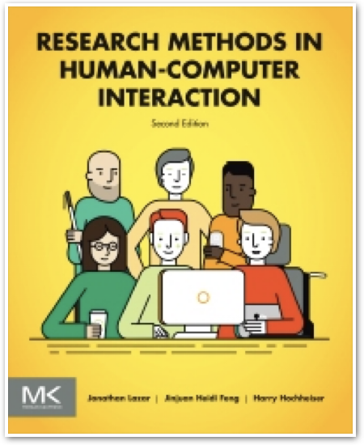
Praktisk info - hvordan lykkes i IN2020?
Slidesene fra forelesning er viktigst, men boken er også veldig god og lettlest
Delta aktivt i gruppetimer
Møt opp i forelesningene
Finn en god kollokviegruppe
Tankekart over pensum
Øv på caseoppgaver

Slide 11
Diskusjon i grupper
Hva er metode?
Eksempler på vanlige metoder innen HCI
Hvilke metoder har du brukt?
  Hva fungerte godt?
  Hva fungerte dårlig?

Slide 12
Hva er metode?
Metodologi
En pakke med metoder, prinsipper og retningslinjer satt sammen på en meningsfylt og systematisk måte
Metode
Måter å samle og analysere data på, finnes ulike metoder for ulike formål
Teknikk
En variasjon av hvordan man kan utføre en metode

Slide 13
Diskusjon i grupper
Hvorfor brukes metoder i forskning, og hvorfor er det viktig for designere å lære om dem?
Hva er forskjellen på kvalitativ og kvantitativ forskning?
Hvorfor er det dårlig økonomisk for bedrifter å ikke fokusere på usability (brukbarhet)?

Slide 14
Kvantitativ vs. kvalitativ forskning
Kvantitativ forskning | Kvalitativ forskning
Bredde og generalisering Fokus på populasjonstall og statistikk Ønsker å generalisere påstander og hypoteser om visse ting, fenomener eller mennesker | Dybdeforståelse Fokus på subjektive opplevelser og forståelse av fenomener Målet er ikke å generalisere, men å lære i dybden

Slide 15
HCI forskning
Et tverrfaglig forskningsfelt → sterkt knyttet sosialantropologi, psykologi, sosiologi, IT, systemutvikling etc.
Handler om å tilegne seg kunnskap om interaksjonen mellom menneske og teknologi, og slik muliggjøre forbedringer og optimaliseringer

Slide 16
Usability vs. user experience
Usability (brukbarhet): nyttighetsverdi, gjøre oppgaver intuitive og enkle, metrikker for bruk.
  F.eks: hvor lang tid tar en oppgave, hvor lett, hvor mange feilklikk
User experience (brukeropplevelse): hva brukerne føler og opplever
“Man kan ikke designe en brukeropplevelse, men man kan designe FOR en brukeropplevelse”
Notes:
Brukeropplevelse – usability (brukbarhet) vs. user experience (brukeropplevelse).
Usability – hva brukerne gjør og hvordan de gjør det. Fokus på å gjøre oppgaver intuitive og enkle. Minimering av unødvendige steg og sperrer for god flyt. Nyttighetsverdi.
User experience – hva brukerne føler og opplever. Fokus på å gjøre oppgaver meningsfulle og verdifulle. Skape en emosjonell tilknytning.
Brukeropplevelser er en brukers helhetsopplevelse ved bruken av et system eller et produkt. For brukeren er ofte brukeropplevelsen = systemet. ”Man kan bare designe FOR en brukeropplevelse”. Ulike brukere med ulike preferanser, mål og forventninger. Ulike brukskontekster og brukssituasjoner. Ulike nivåer av kompetanse og ferdighet hos brukere.

Slide 17
Hvorfor er dette emnet viktig?
Forstå metoder, og bruke dem godt
  Forstå deres styrker og svakheter
Argumentere for metodevalg, hvorfor passer gitt metode til å samle dataene du ønsker å samle?
Designe en meningsfull designprosess/forskningsprosjekt
For å mikse og matche metoder på en god måte
  Triangulering
Dette emnet er relevant for framtidige fag dere kanskje skal ta som IN2000, IN3010, IN2150 og ikke minst dersom dere skal skrive master
Også veldig relevant for arbeidslivet!
  Brukerundersøkelser, planlegge og gjennomføre en god designprosess

Slide 18
Iboende konflikter i HCI
Optimalt grensesnitt teknologisk vs. brukervennlighet
  Bruker ønsker consistency, men vi har teknologi og kunnskap for å skape bedre løsninger
  F.eks: DWORAK vs. QWERTY-tastatur: det finnes et ergonomisk optimalt tastatur, men vi foretrekker det vi kjenner fra før
Finnes ikke en optimal løsning for alle på en gang. Vanskelig å nå alle aktørers/stakeholders/brukeres ønsker
Brukbarhet vs. sikkerhet
  F.eks: innlogging og passord skaper dårlig flyt siden det er vanskelig å huske, men er nødvendig for brukers sikkerhet
Gradvis forandring er bedre for brukerne → fullstendig forandring kan minke prestasjon og tilfredshet samt øke brukerfeil
Bærekraft: hva er best for menneskeheten? Gjenbruk av den teknologien vi allerede har eller utvikling av nye og optimale teknologiske løsninger og hjelpemidler som krever mindre energi? Kan vi få til begge deler?

Slide 19
Takk for i dag!

